Slide 1


Esame Modelli e Tecniche per Big Data
Presentazione Progetto 5:
FlickrAnalytics
Candidato:
Ivan Scuderi 216635
Relatori:
Prof. Paolo Trunfio
Prof. Fabrizio Marozzo
Anno Accademico 2020-2021

Slide 2










Tecnologie Utilizzate:
Backend
Frontend
Architettura composta dai due moduli

Slide 3

FlickrAnalytics
applicazione per analisi ‘black box ’ su un dataset estratto dalla piattaforma
Obiettivo

Slide 4
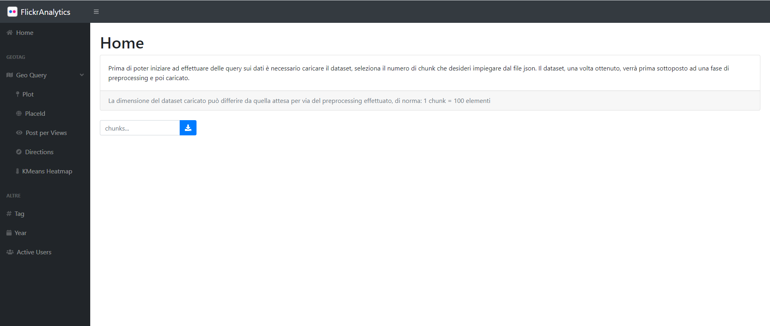
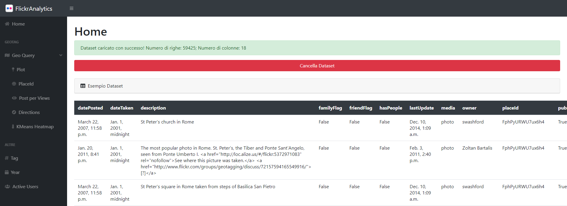
Funzionamento
1° STEP:
Caricamento dei dati
Panoramica e possibilità di ‘cancellare’ il dataset

Slide 5
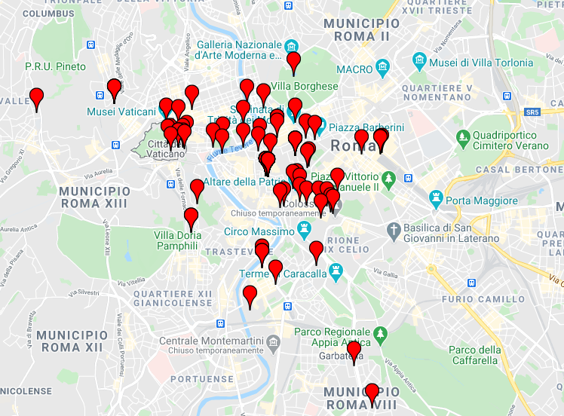
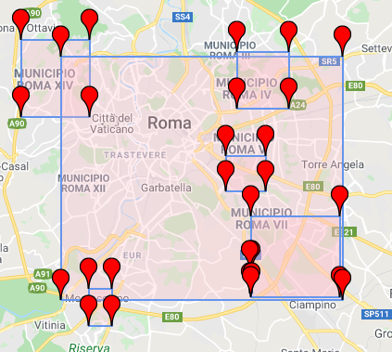
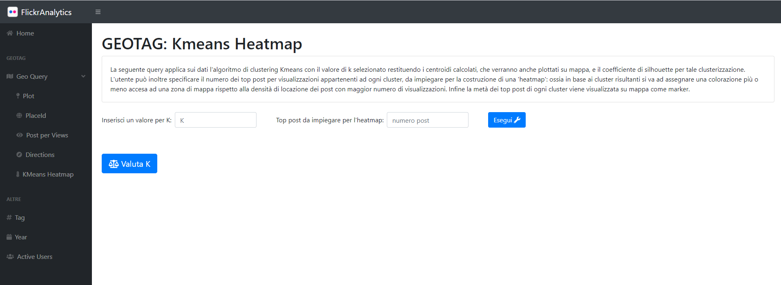
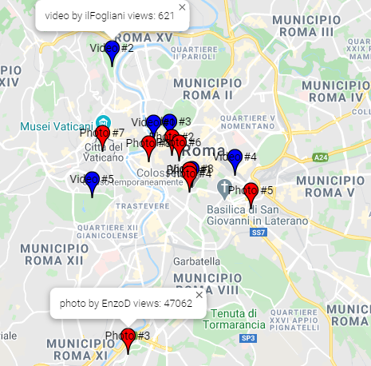
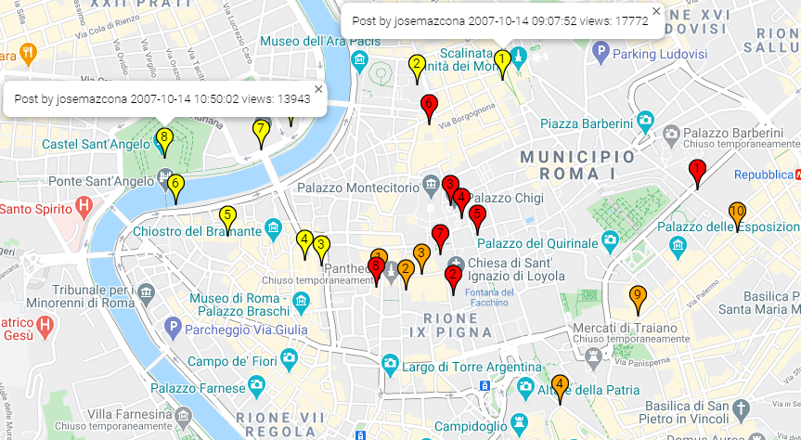
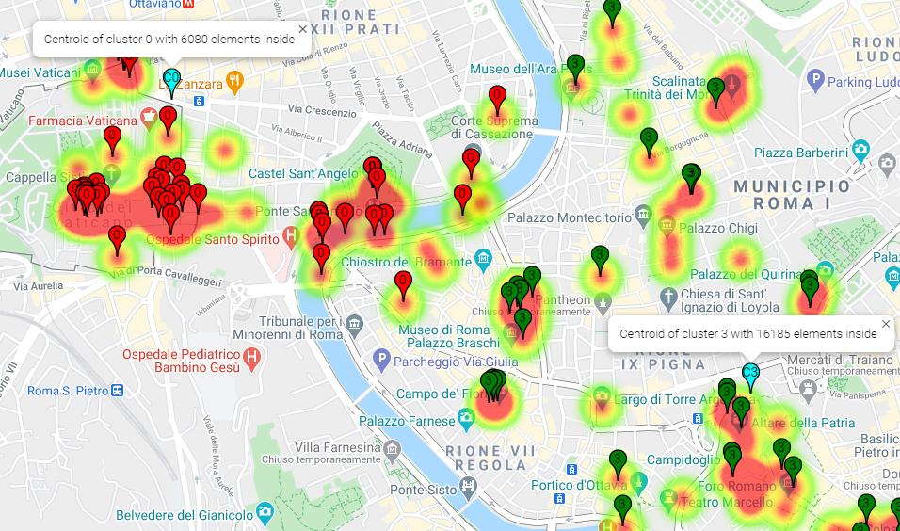
Interrogazioni sui Dati: Geo Query
Plot
PlaceId
Post per Views
Geo Query
Directions
KMeans
Heatmap

Slide 6
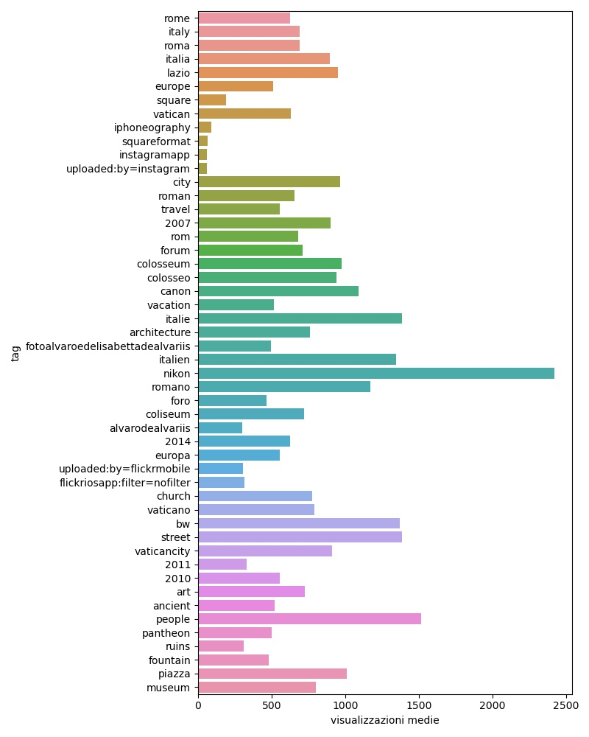
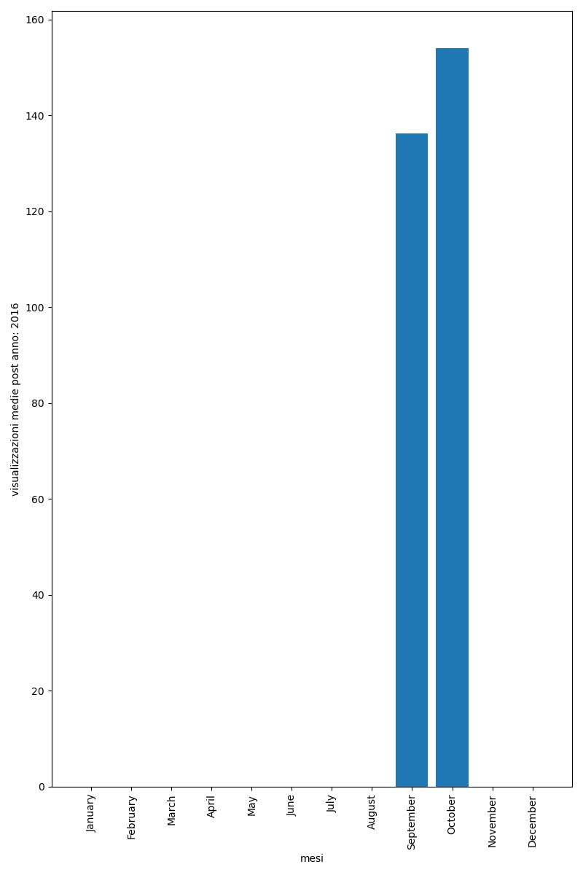
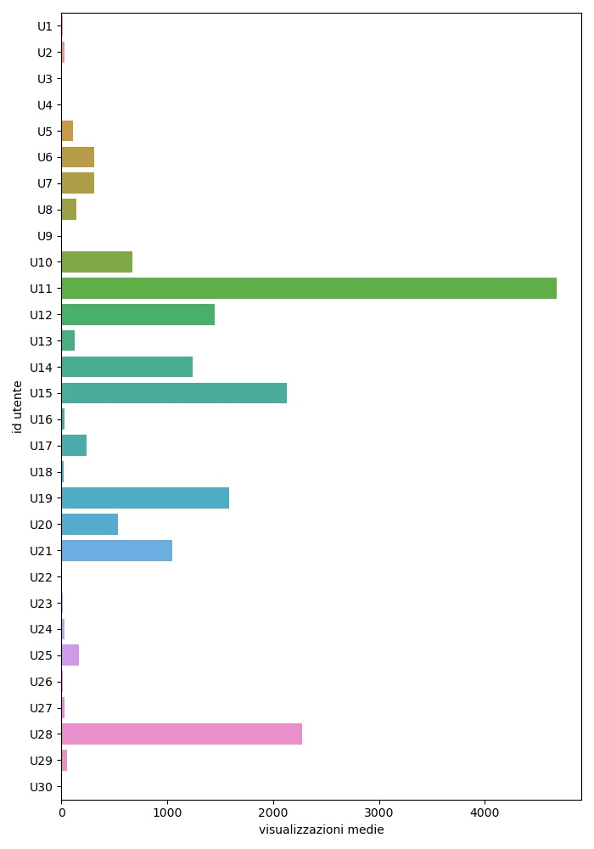
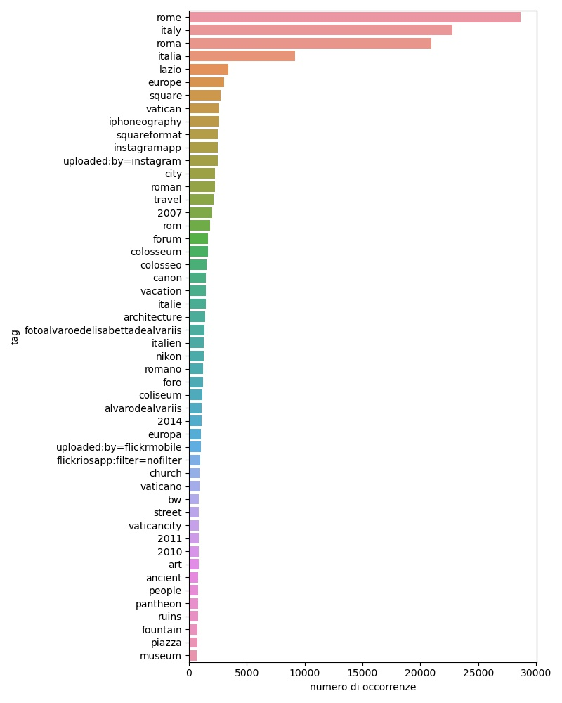
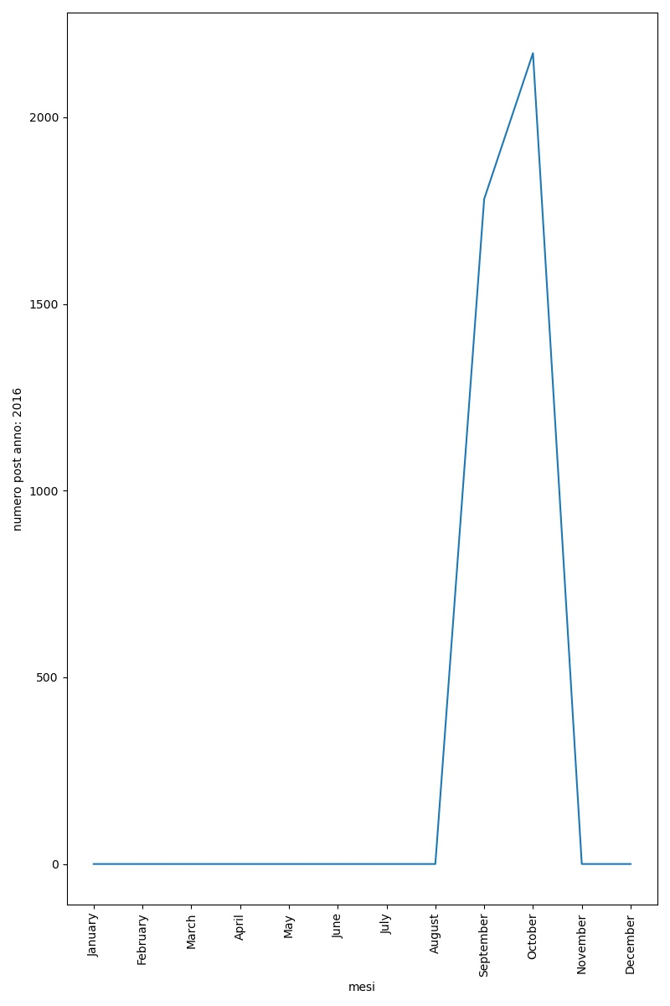
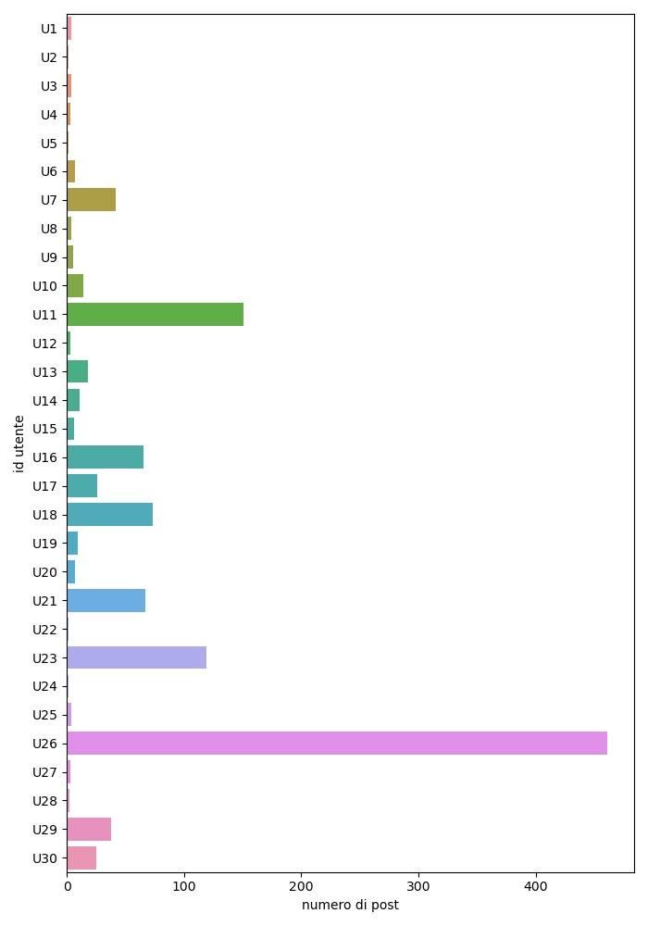
Interrogazioni sui Dati
Active
Users
Tag
Year

Slide 7
Grazie Mille Per L’Attenzione

